Slide 1
TypeScript系列分享《第三期》
安晓妮

Slide 2
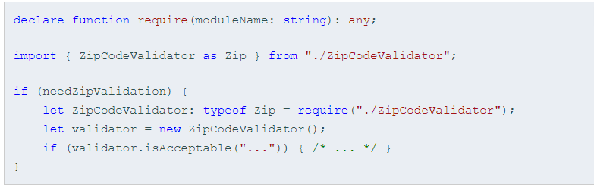
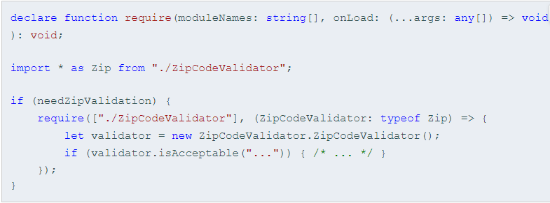
模块
介绍
导出导入
export, import
export = , import = require()
默认导出 （export default）
动态加载（import id = require("...")）

Slide 3
命名空间
介绍 （namespace {}）
使用 (/// <reference path="namespace.ts" />)
多文件中的命名空间 （tsc --outFile app.js namespace1.ts namespace2.ts namespace3.ts）
别名 （import class= namespace.class ）

Slide 4
模块解析
模块导入
相对导入
非相对导入
模块解析策略

Slide 5
装饰器
介绍
装饰器工厂
五种装饰器
类装饰器
方法装饰器
访问符装饰器
属性装饰器
参数装饰器

Slide 6
Thanks!

